Slide 1
Проект «Живые Йогурты» «Пусть пища ваша будет вашим лекарством» Гиппократ
Ищенко Наталии
5 «г» класс
МАОУ СОШ №25
Корпус 2
2017г.

Slide 2
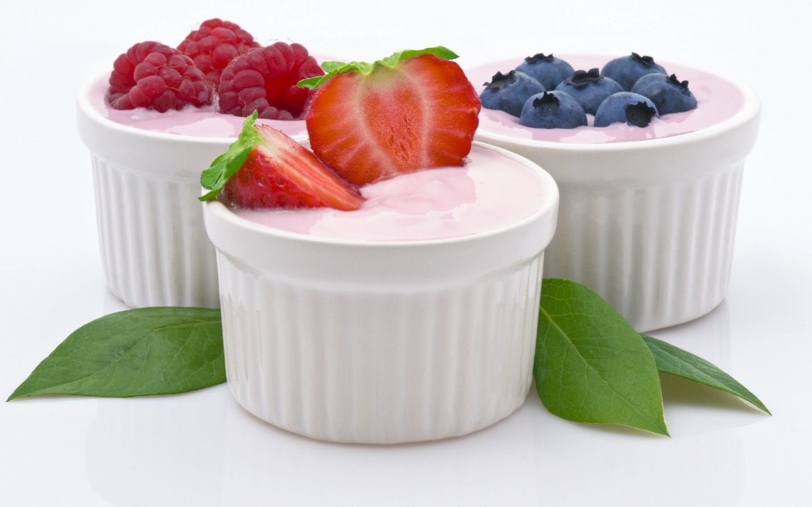
Почему выбрана эта тема?
Для здоровья нужна полезная пища!
Гиппократ: «Пусть пища ваша будет вашим лекарством!»

Slide 3
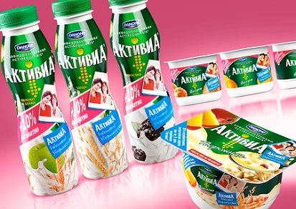

Slide 5
Цель проекта:
Убедить ребят заботиться о своём здоровье!
Народная мудрость:
«Ты есть то, что ты ешь!»

Slide 6
Задачи:
Узнать больше информации о полезных микроорганизмах, живущих внутри человека.
Рассказать о пользе «живых» йогуртов.
Выяснить, что знают ребята о микроорганизмах и полезных продуктах.
Узнать готовят ли ребята йогурт дома.
Показать процесс приготовления йогурта и убедить ребят, что готовить йогурт дома – это просто!

Slide 7
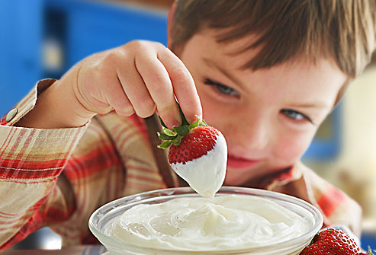
План работы:
Обозначить проблему. «Ребята часто болеют и пропускают занятия».
Поставить цели и задачи.
Составить анкету.
Найти источники информации.
Приготовить йогурт.
Сделать вывод.

Slide 8
Результаты опроса:
Анкеты раздавались ученикам 5-го и 11-го классов.
Представление о полезных продуктах знают 96% в 11-м классе
и 74% учеников 5-го класса.

Slide 9
Результаты опроса:
Что такое живые йогурты знают соответственно 74% и 66% учеников.

Slide 10
Результаты опроса:
Про полезные бактерии, которые входят в состав йогуртов написали 96% в старших классах, и 17% в наших.

Slide 11
Результаты опроса:
А домашний йогурт готовят соответственно в 22% и 36% семей.

Slide 12
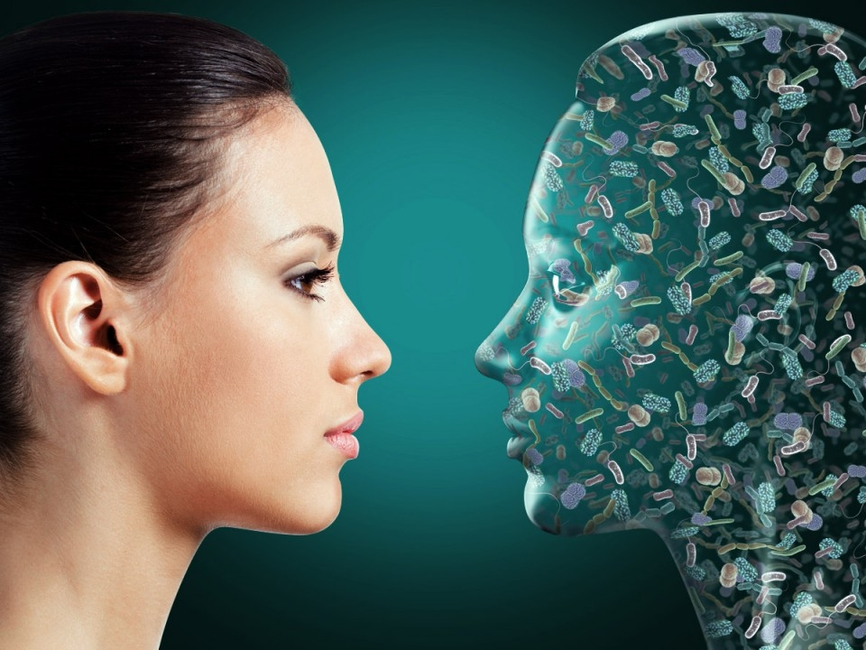
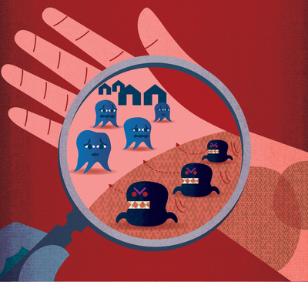
Здоровый человек имеет порядка 1 кг бактерий на теле.

Slide 13
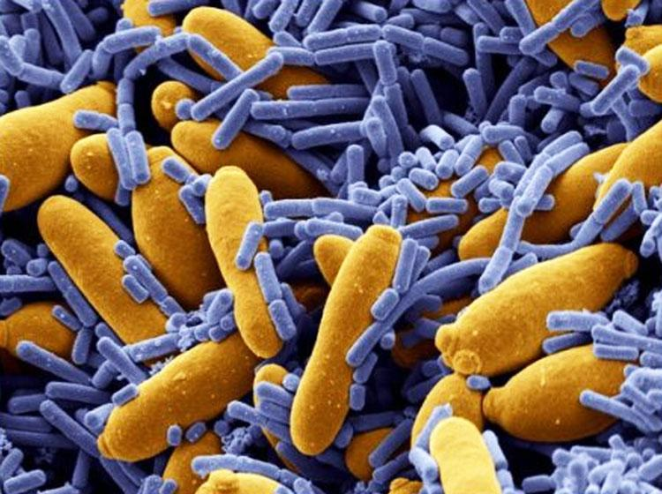
Бактерии влияют на иммунитет, на обмен веществ, даже на высшую нервную деятельность.

Slide 14
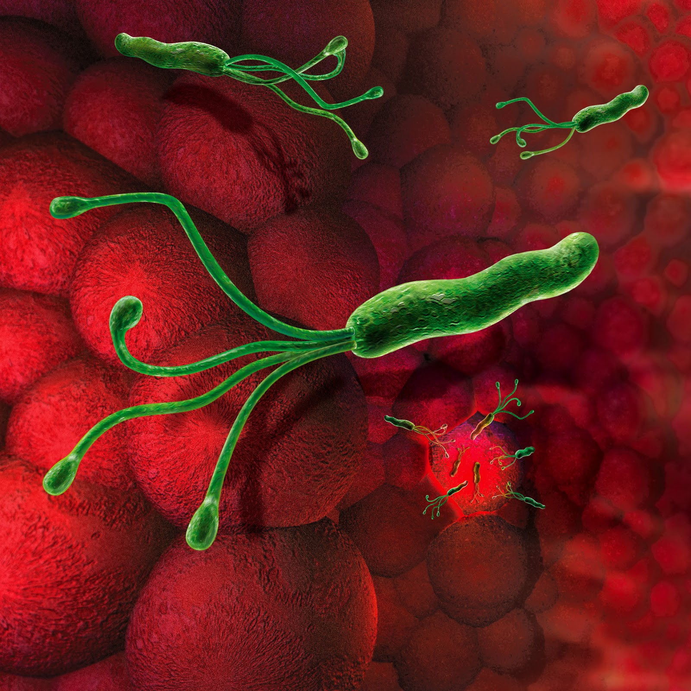

Slide 18
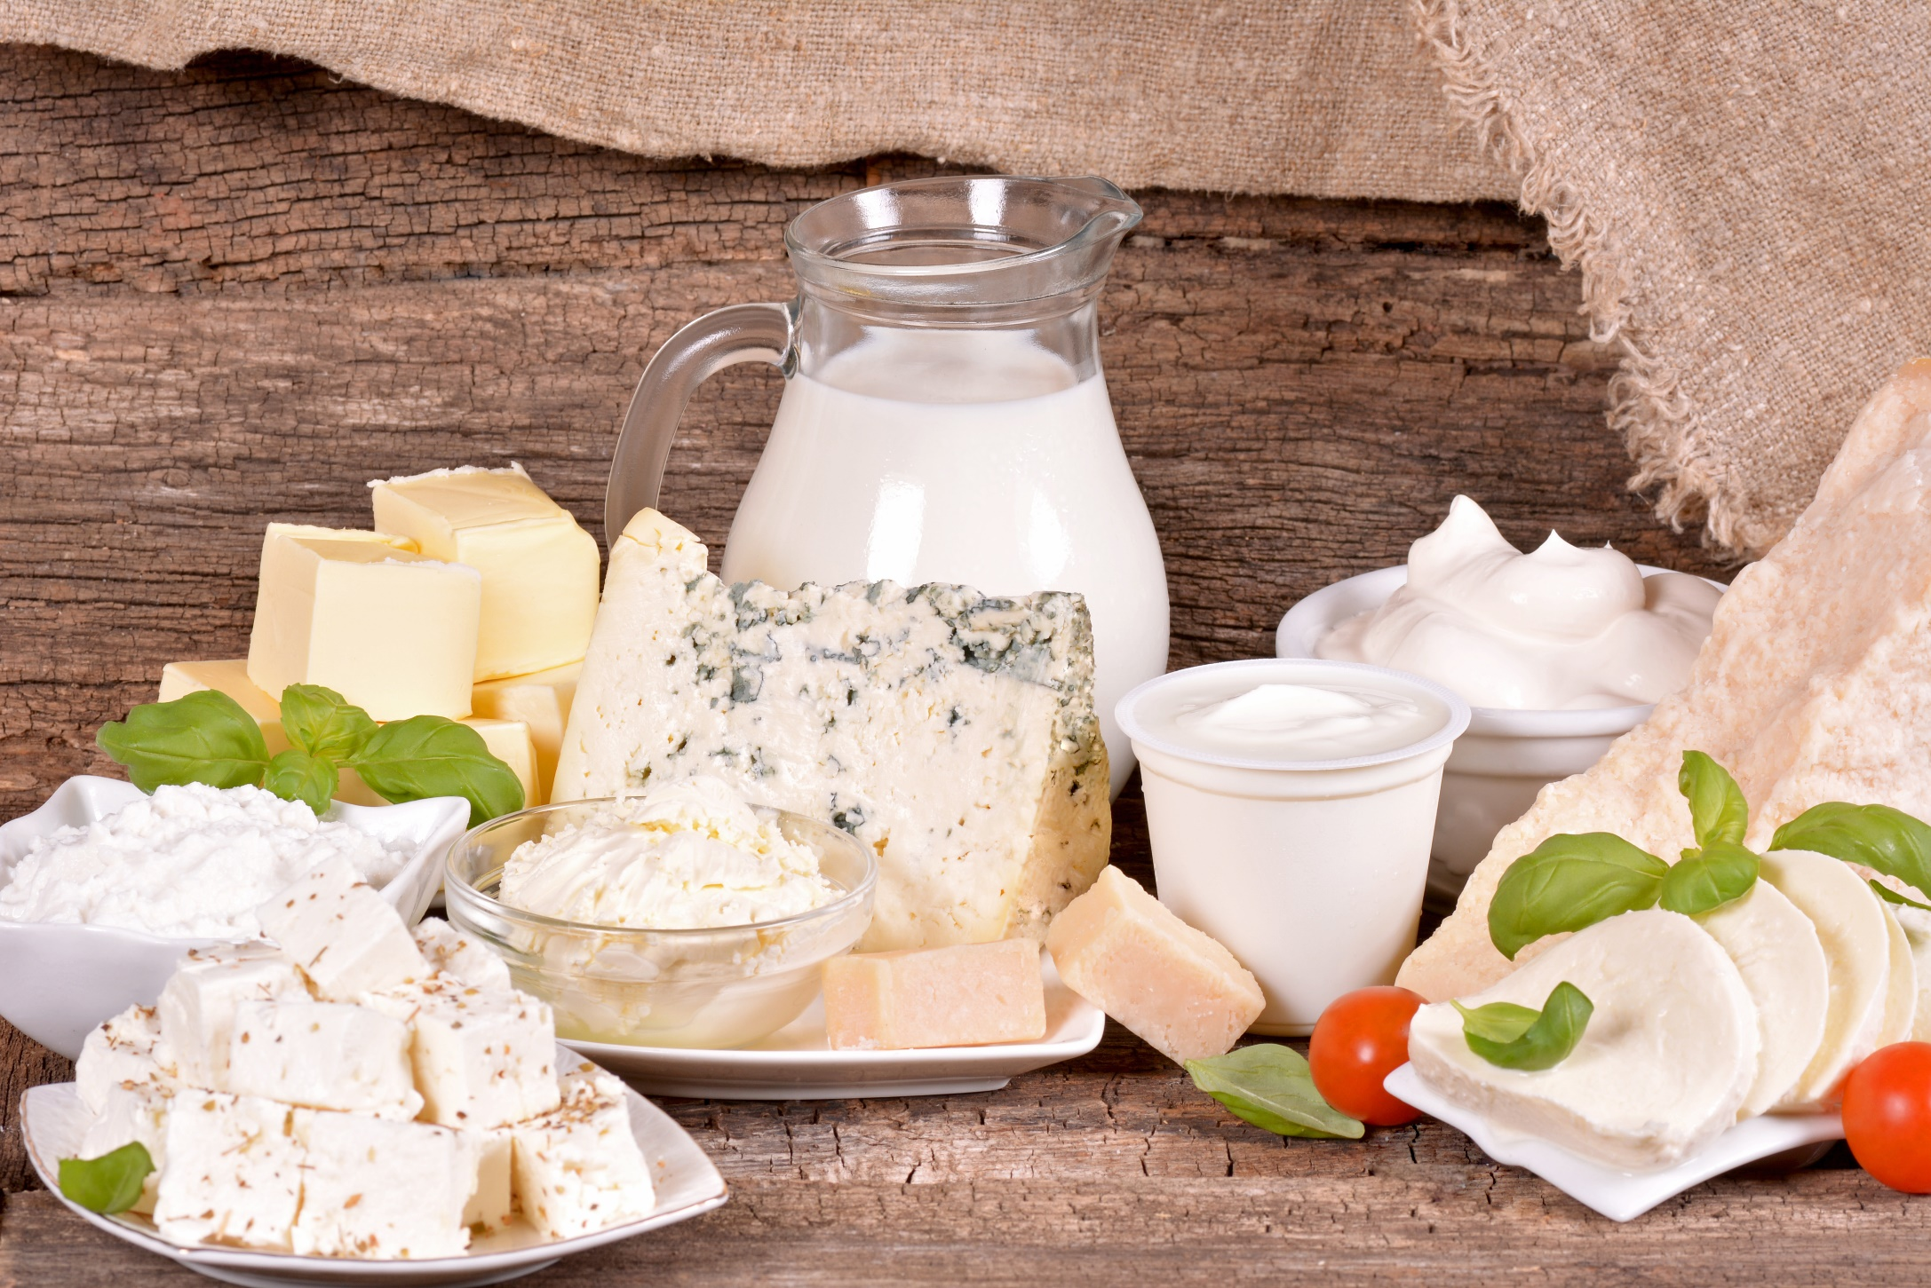

Slide 19
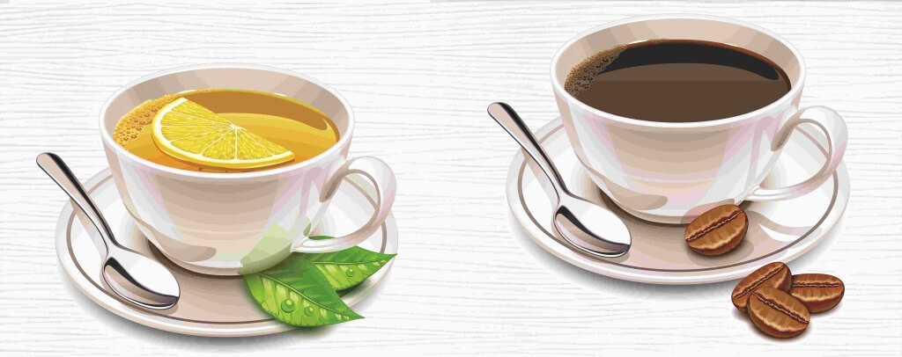

Slide 21
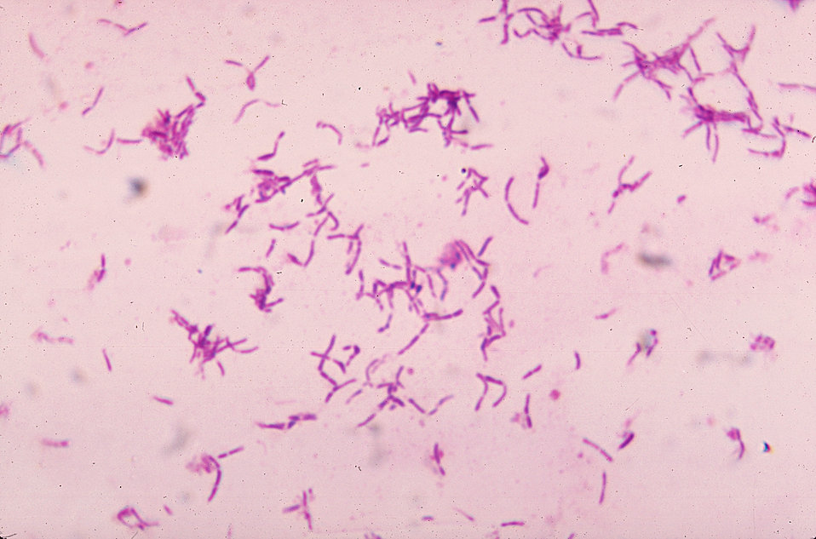
Компьютерная симуляция на основе данных электронного микроскопа.

Slide 22
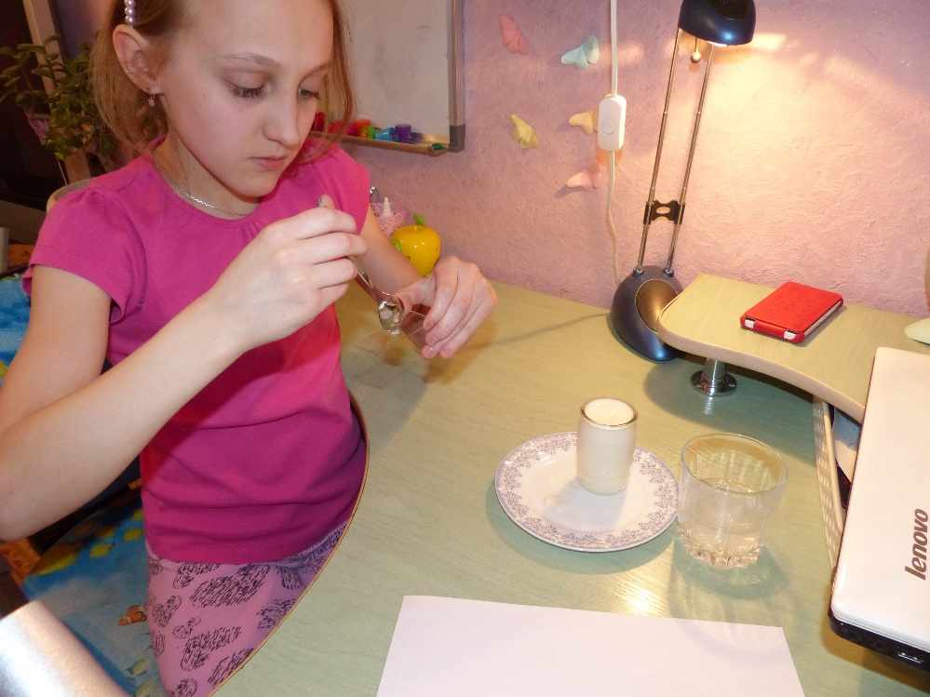
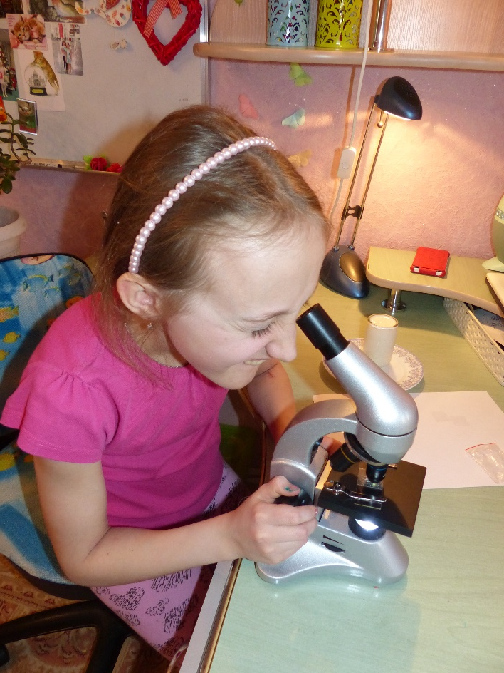
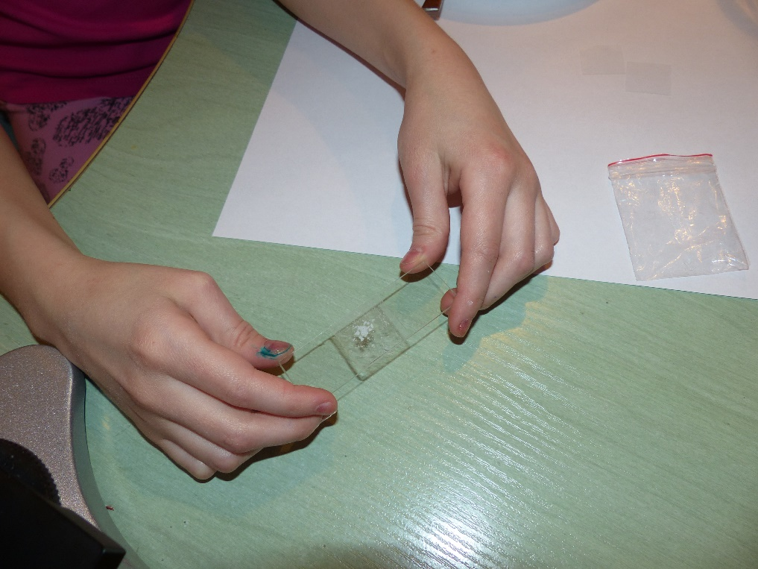
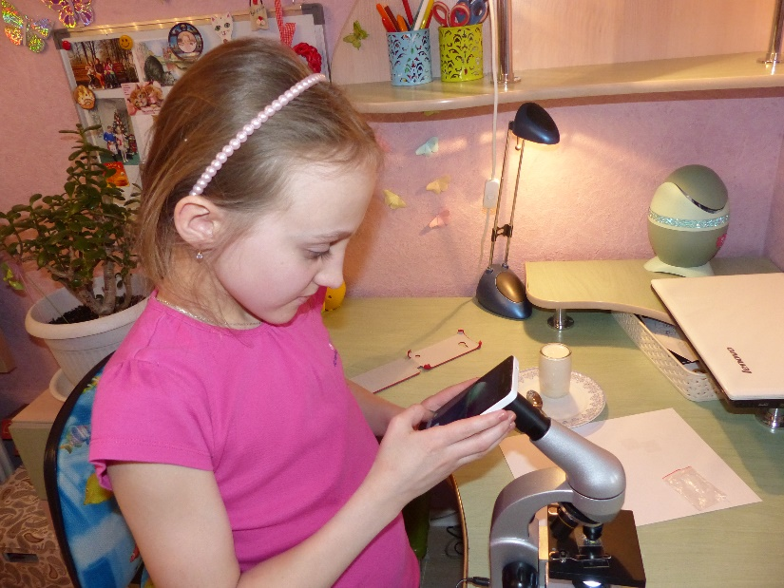

Slide 23
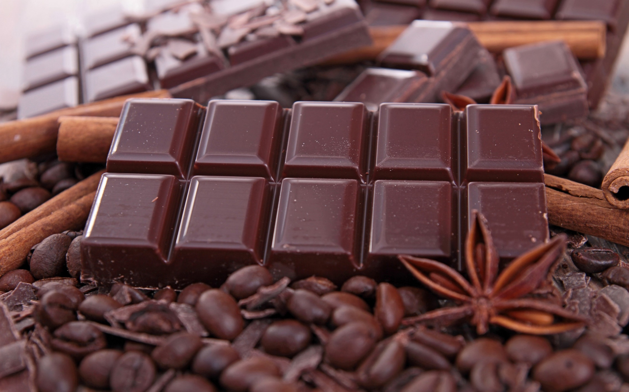
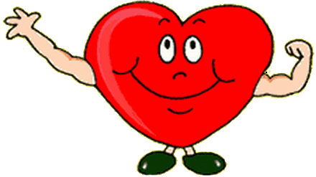

Slide 24
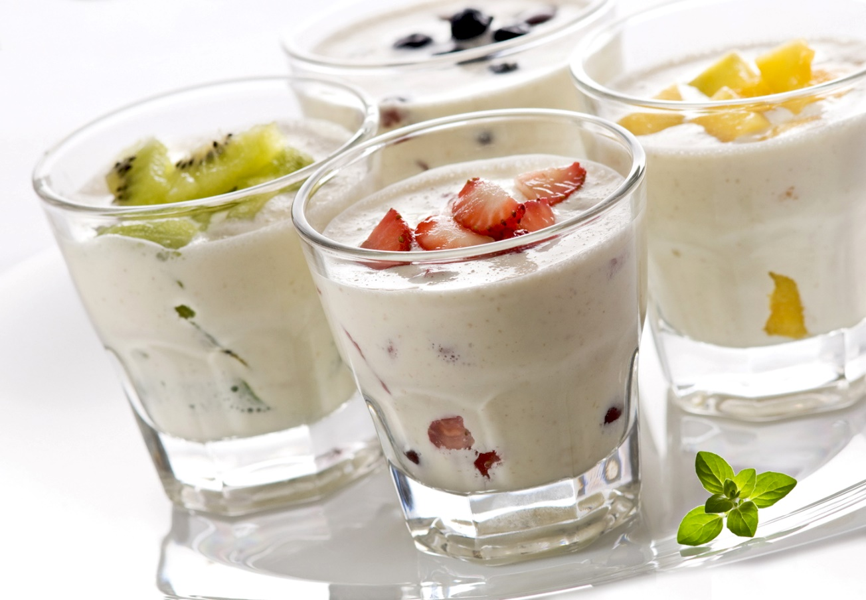

Slide 26
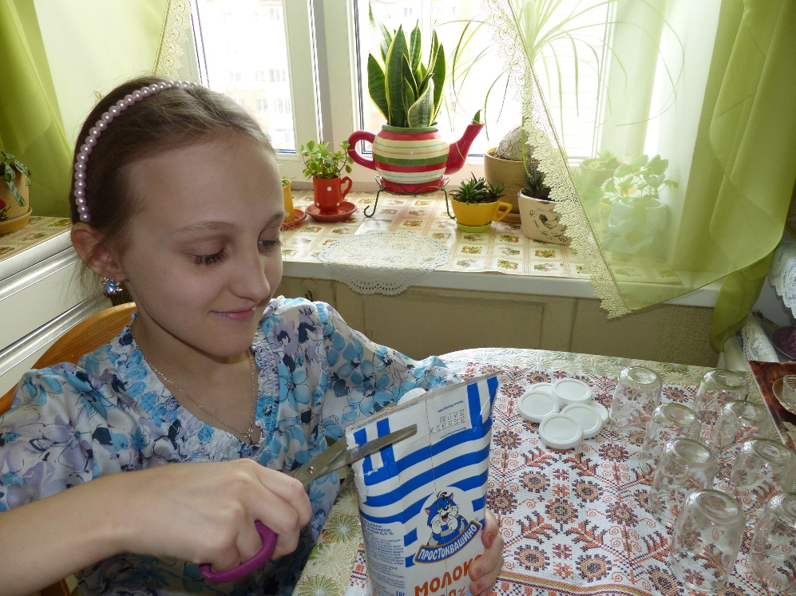
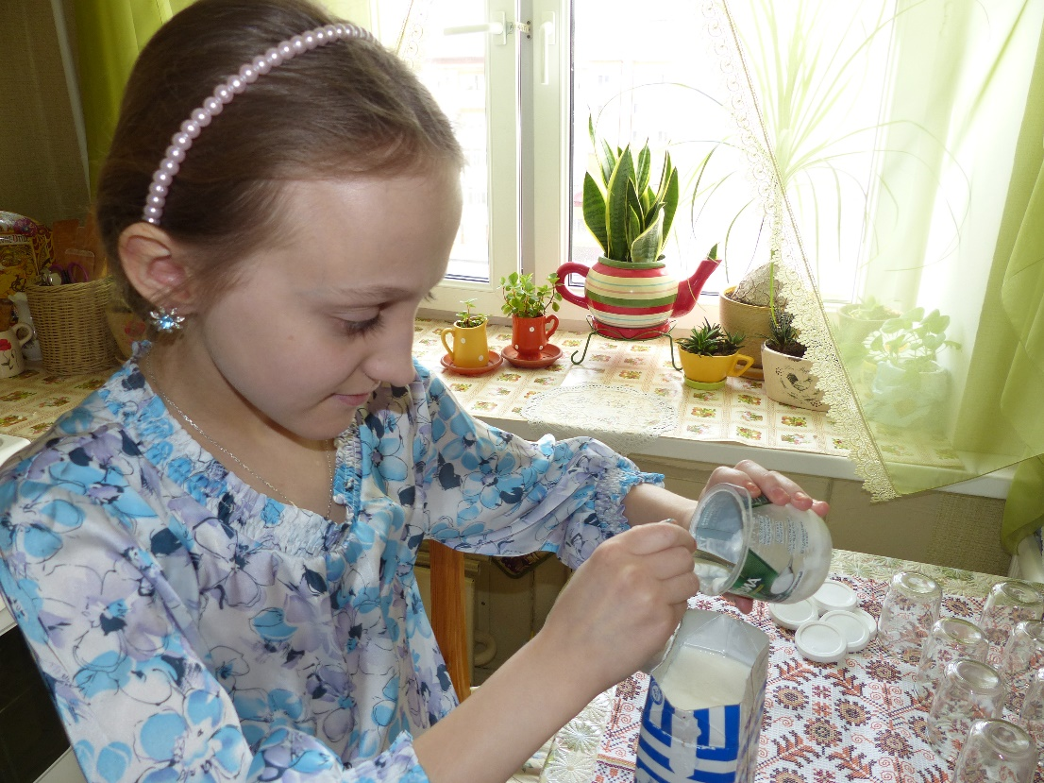
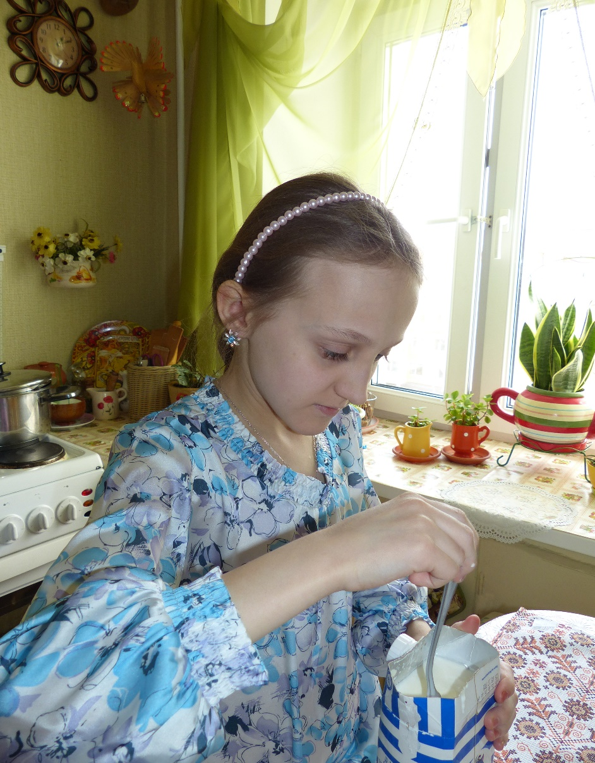

Slide 27
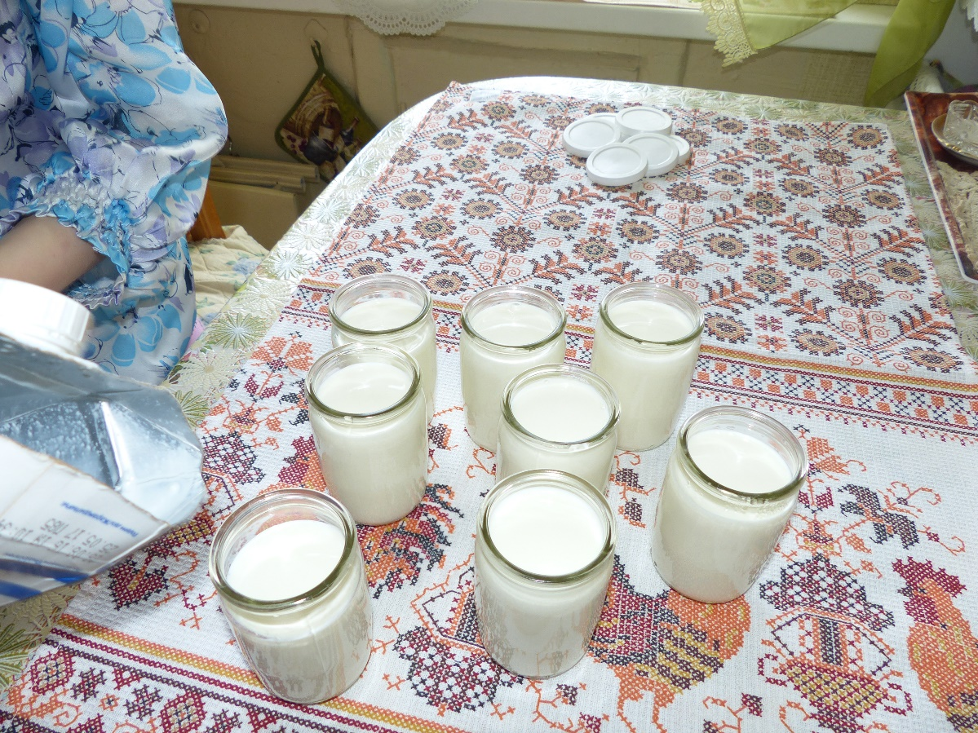
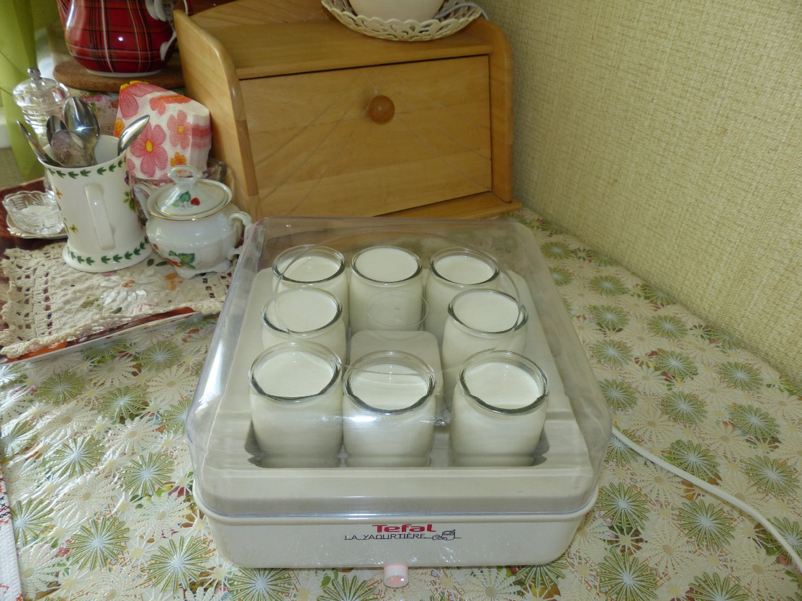

Slide 28
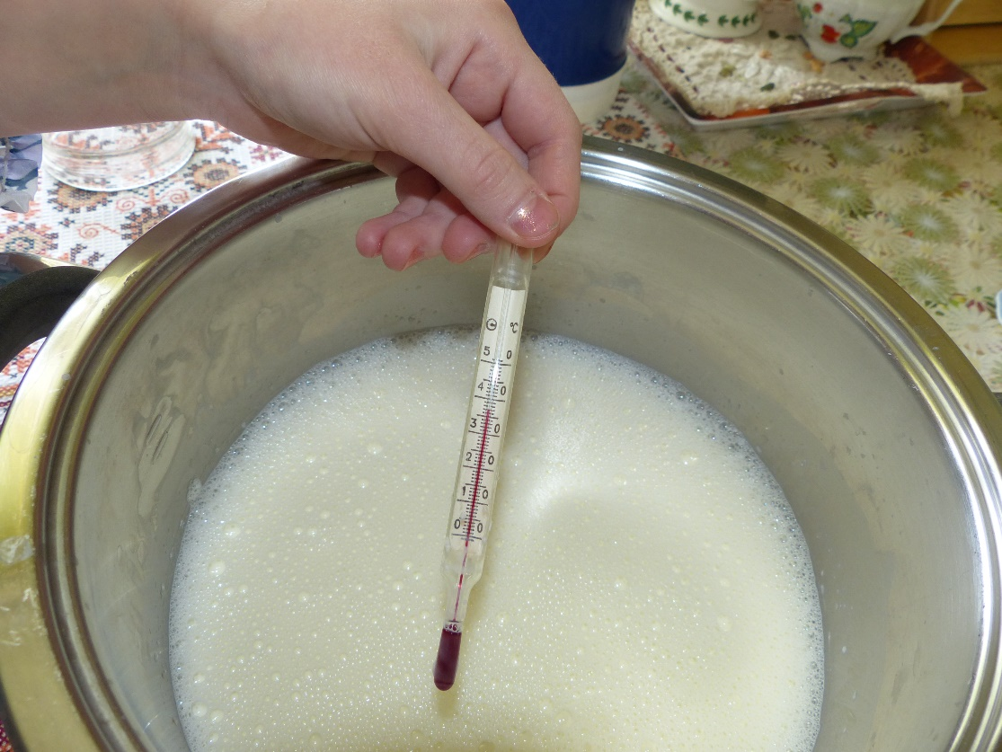
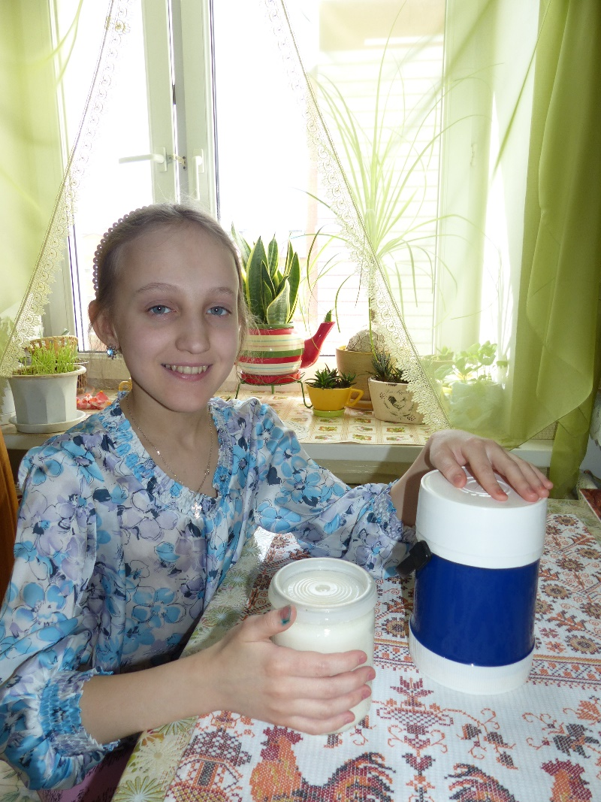

Slide 29
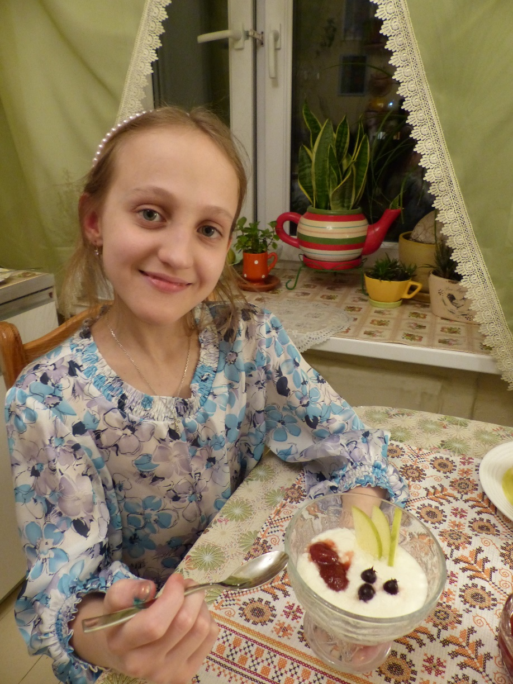
От всей души желаю всем здоровья!

